Slide 1
ХАБ и программное обеспечение
By the Makers of EV3Lessons
By Arvind Seshan

Slide 2
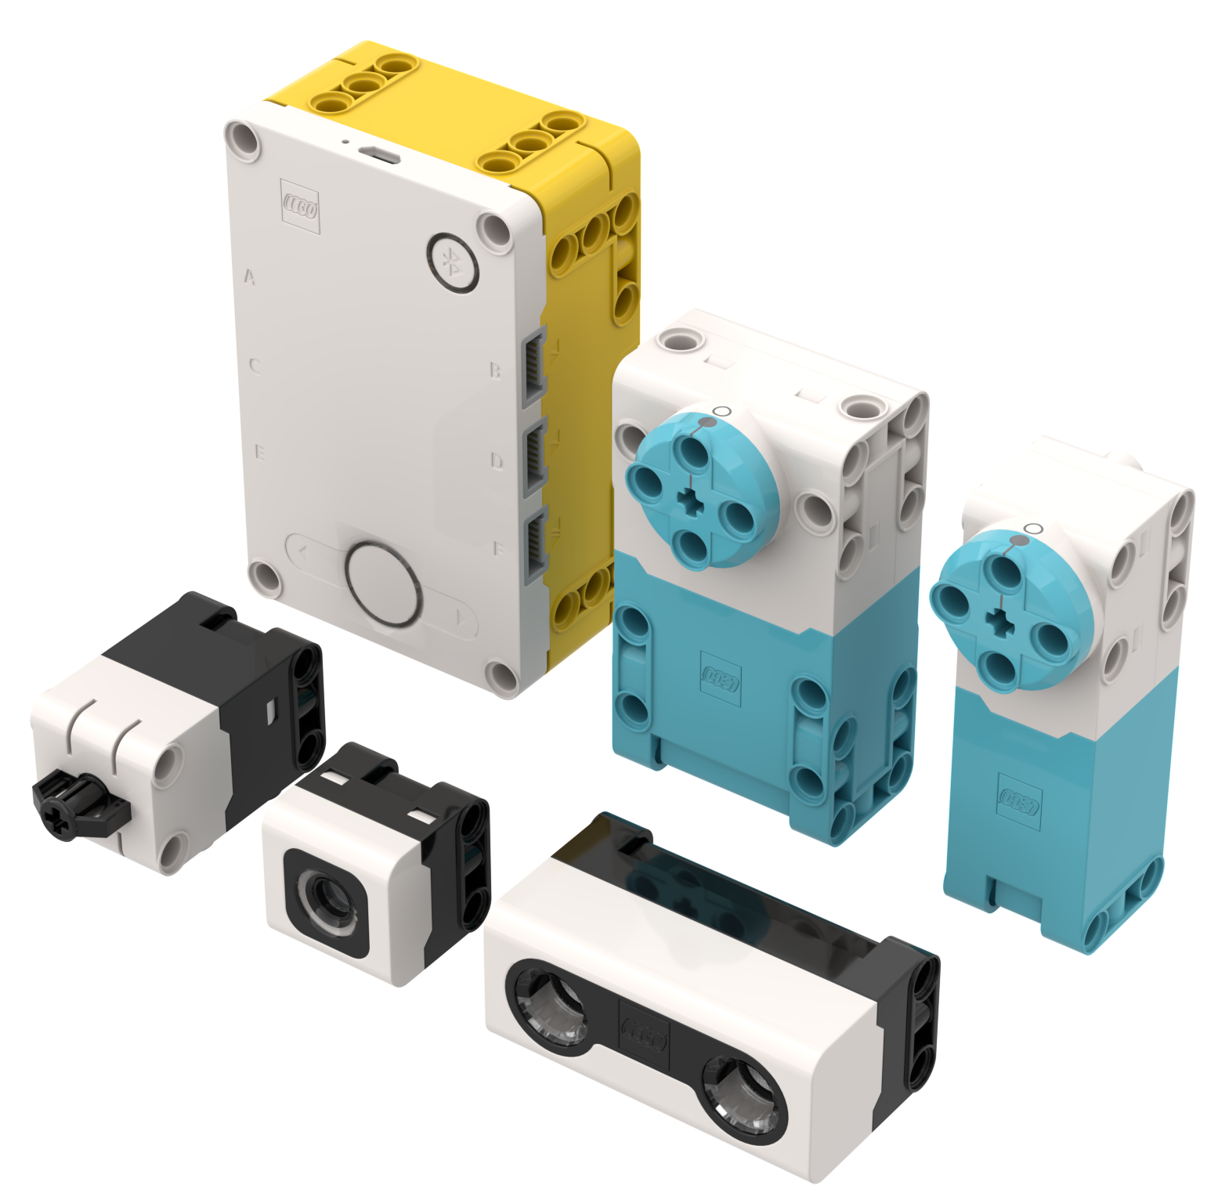
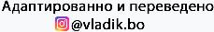
Цели Урока
Узнаем, как работает Хаб SPIKE Prime.
Узнаем об основных компонентах программного обеспечения SPIKE Prime.
Узнаем, как подключить Хаб.

Slide 3
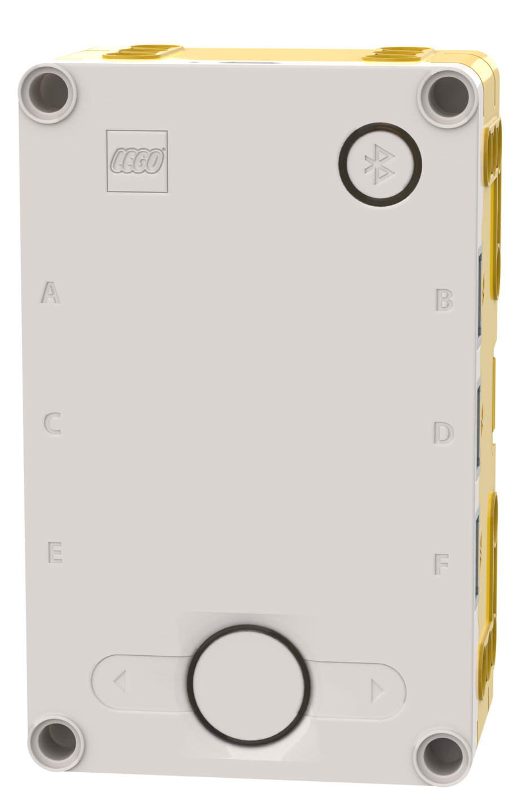
Кнопки УПРАВЛЕНИЯ ХАБОМ
Переводит Хаб в режим сопряжения Bluetooth.
Левая кнопка для выбора программы из списка в Хабе.
Включает Хаб. Запускает выбранную программу. Удерживайте нажатой кнопку в течение 5 секунд, чтобы выключить питание.
Правая кнопка для выбора программы из списка в Хабе.
1
3
2
4

Slide 4
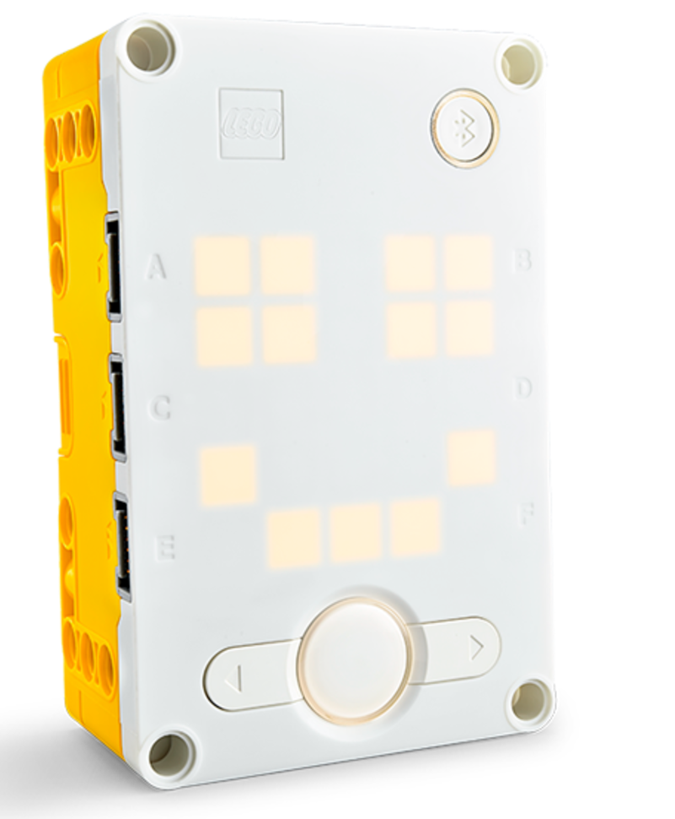
ДИСПЛЕЙ ХАБА
Светодиодный матричный дисплей 5х5, может быть использован для вывода изображений или выбора программы.
Изображение на экране можно изменять с помощью программных блоков.
Используйте стрелки и центральную кнопку для навигации / запуска программ.
Вы можете хранить максимум 20 программ.

Slide 5
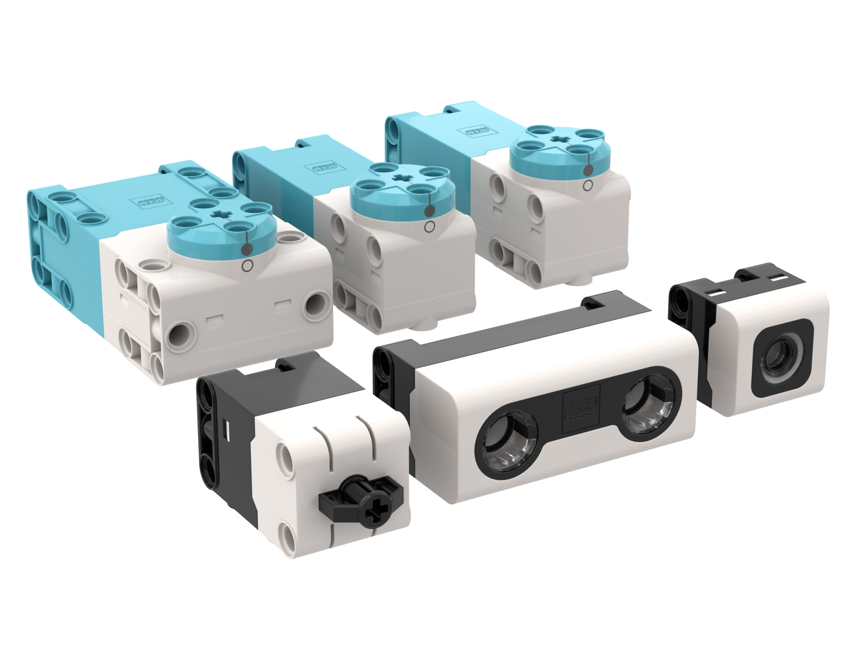
Порты, моторы и датчики
Хаб имеет 6 встроенных портов (A-F).
Любой порт может быть использован для любого мотора или датчика (автоматическое определение).
Базовый набор SPIKE PRIME поставляется с 1 Большой Мотор и 2 Средних Мотора, 1 Датчик Силы, 1 Датчик Расстояния, 1 Датчик Цвета и встроенный 6-осевой гироскопический датчик.

Slide 6
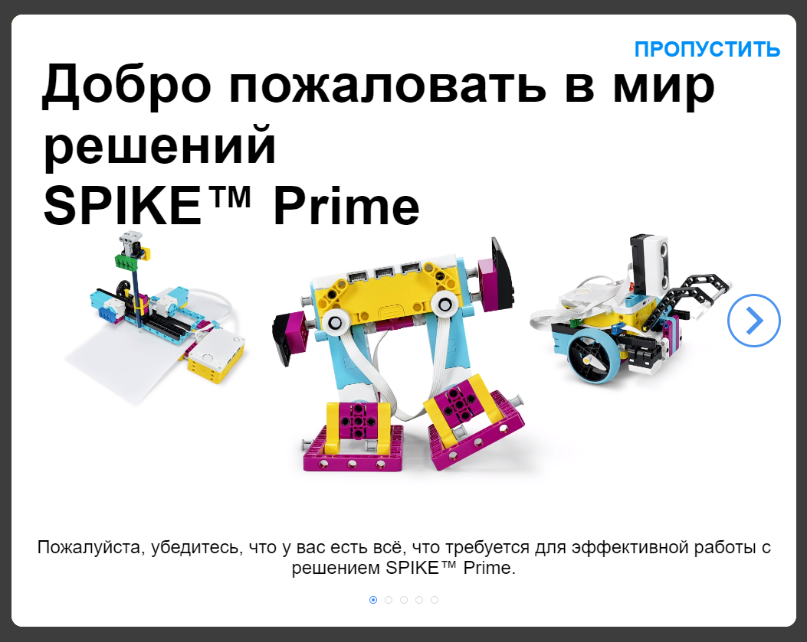

начало работы
Следуйте инструкциям на экране, а затем нажмите кнопку «Начать», чтобы получить доступ к среде программирования.

Slide 7

ГЛАВНОЕ МЕНЮ
Учебно-методические Материалы
Инструкции по Сборке
Открыть Сохраненный Проект
Создать Новый Проект

Slide 8
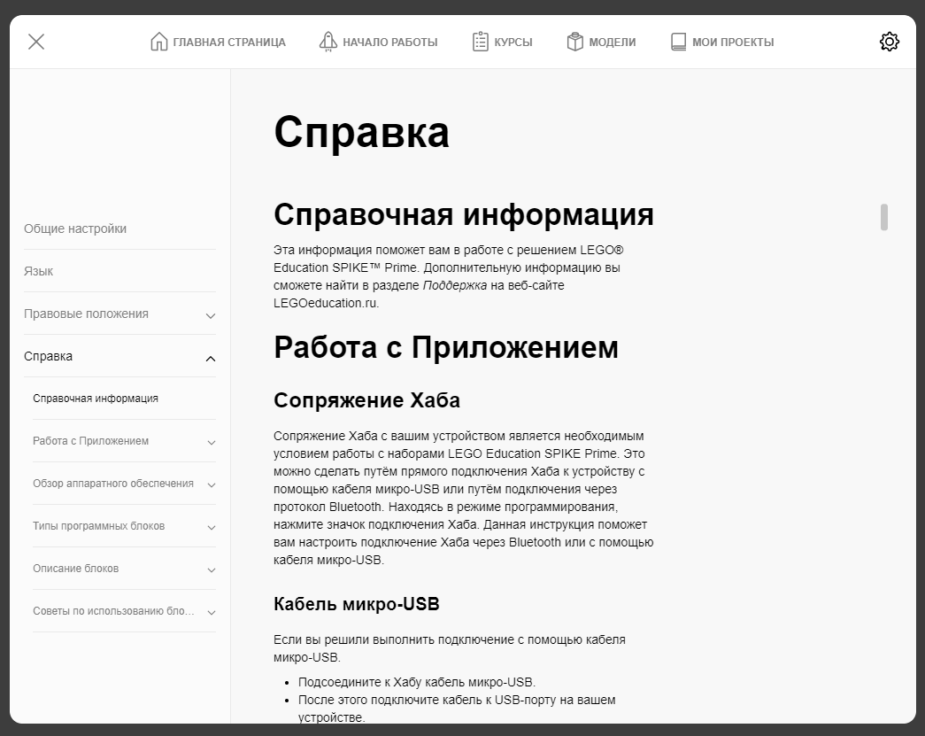
Доступ к меню Справка
Щелкните значок Настройки на главном экране.
Перейдите к Справке в левой колонке.

Slide 9
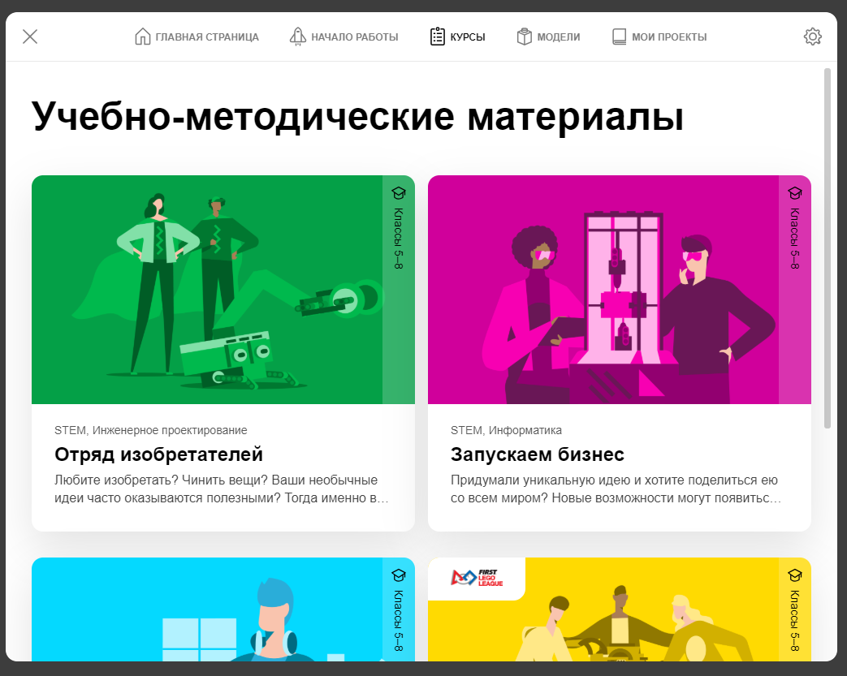
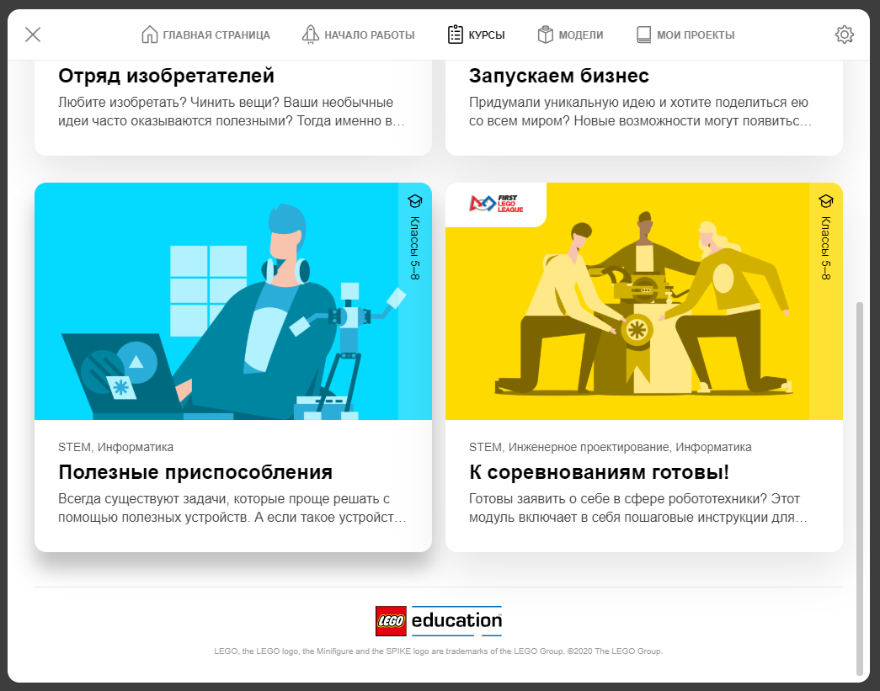
ДОБАВЛЕНИЕ УЧЕБНЫХ ПРОГРАММ - КуРСЫ
Планы уроков можно найти в разделе Курсы в Главном меню.
Выберете какой Курс вы хотите добавить и нажмите Загрузить.
Первый учебный план LEGO League называется «К соревнованиям готовы!»

Slide 10
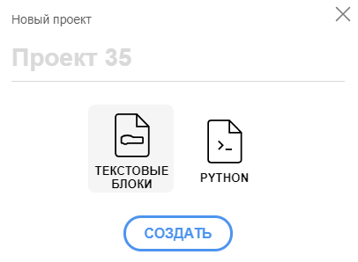
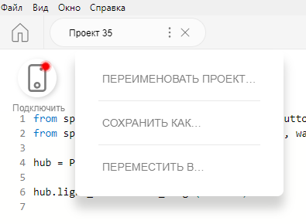
СОЗДАНИЕ Проектов на PYTHON
Выберите Python из всплывающего окна
Нажмите на три точки, чтобы изменить имя проекта

Slide 11
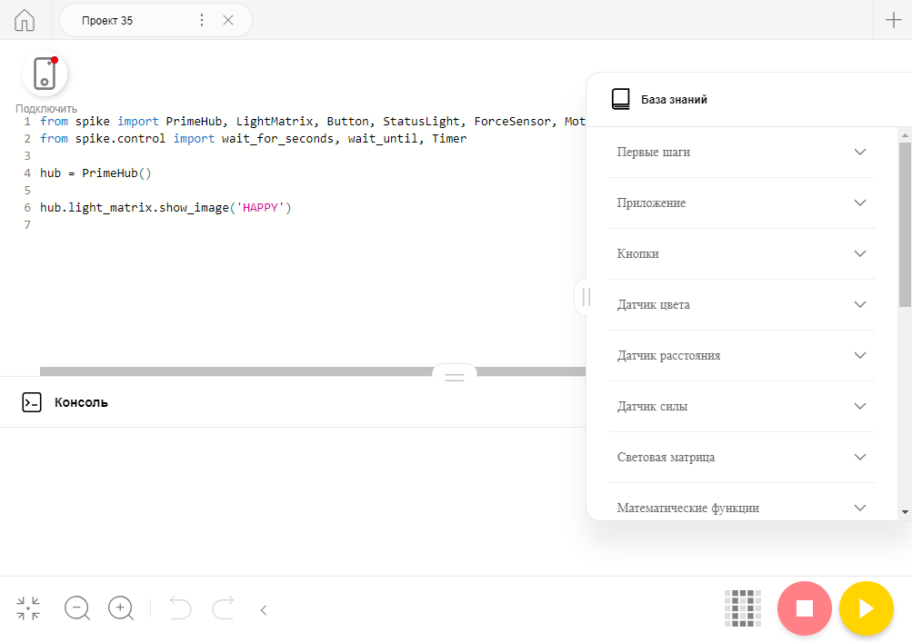
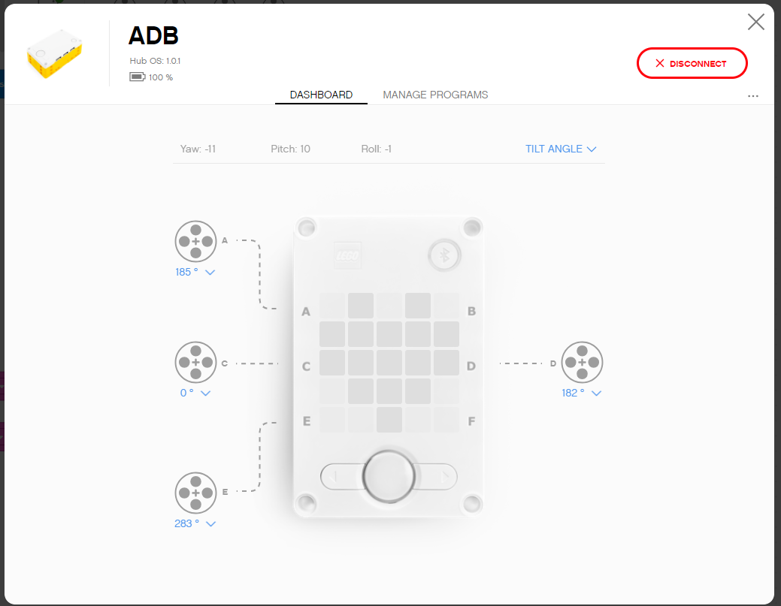
Область программирования
База знаний: подсказки MicroPython
Область программирования: Основное место где Вы создаете программы (называется‘Проект’)
Иконка соединения позволяет Вам получить доступ к панели управления Хабом
Кнопки Пуск/Стоп позволяют Вам запускать код или загружать его
Консоль: Все что Вы печатаете, а также выводит ошибки
Панель Хаба
Область программирования
Консоль
База знаний
Пуск и Стоп

Slide 12
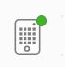
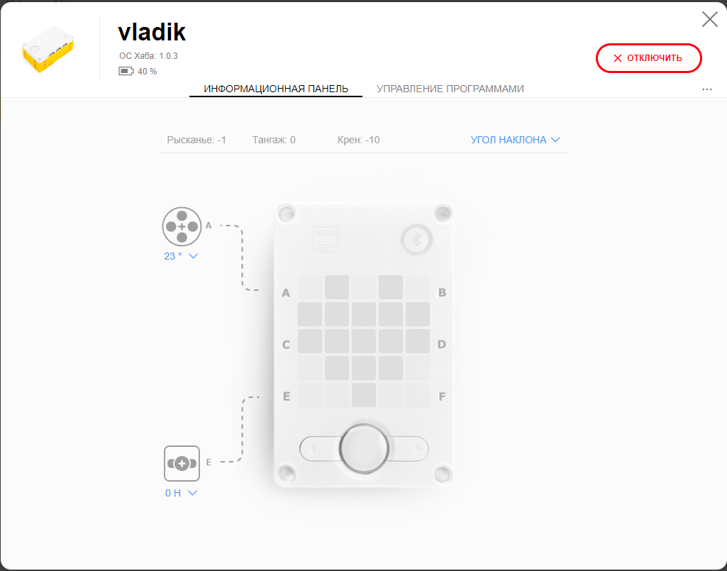
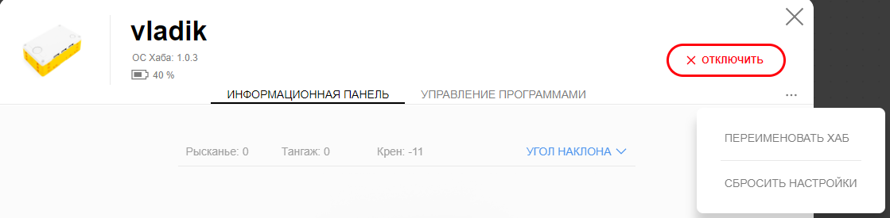
Информационная ПАНЕЛЬ ХАБА
Для доступа к этому разделу необходимо подключить Хаб.
Этот раздел полезен для:
Проверки уровня заряда батареи
Версия операционной системы Хаба
Значения Датчиков и Гироскопа
Просмотр подключенных моторов и датчиков
Получение значений в реальном времени от моторов и датчиков
Вы также можете переименовать свой Хаб в этой панели, нажав на три точки (…)
Управление программами содержит список всех программ на Хабе (максимум 20). Используйте этот раздел, чтобы изменить порядок программ.

Slide 13
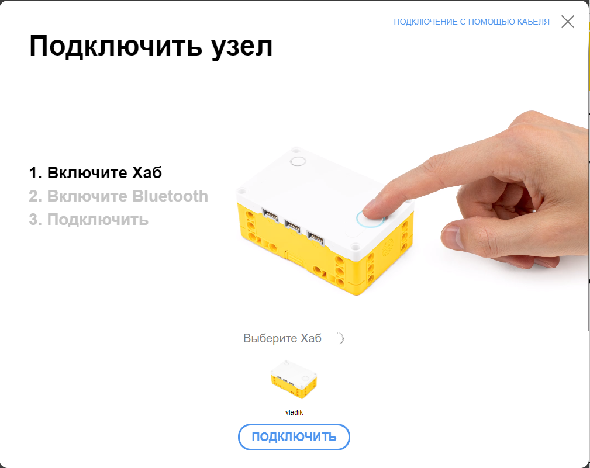
ПОДКЛЮЧЕНИЕ к хабу
Программное обеспечение автоматически подключится к Хабу, если вы используете USB.
Чтобы подключиться через Bluetooth, щелкните значок подключения в программном обеспечении.
Включите Bluetooth, нажав кнопку Bluetooth на Хабе.
Ваш Хаб появится в списке внизу. Нажмите кнопку Подключить на вашем Хабе.

Slide 14
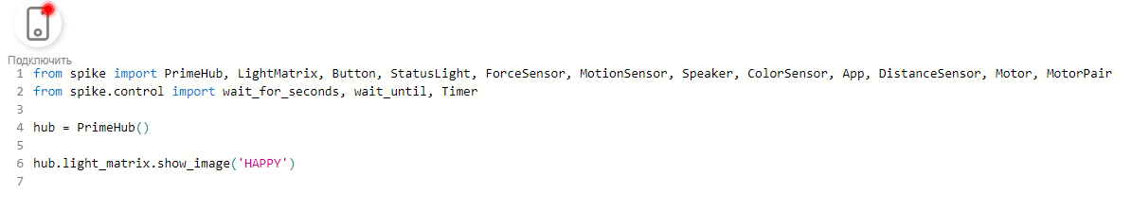
КОД PYTHON ПО УМОЛЧАНИЮ
Все программы на Python начинаются со следующего кода по умолчанию.
Вы должны использовать этот код во всех проектах, которые Вы создаете: hub.light_matrix.show_image('HAPPY')

Slide 15
CREDITS
This lesson was created by Arvind Seshan for SPIKE Prime Lessons
More lessons are available at www.primelessons.org
This work is licensed under a Creative Commons Attribution-NonCommercial-ShareAlike 4.0 International License.

